Slide 1




Inovação aberta em fundo de pensão
Rafael Judar Vicchini
Fundação Elos
Ago/2025
REALIZAÇÃO:

Slide 2
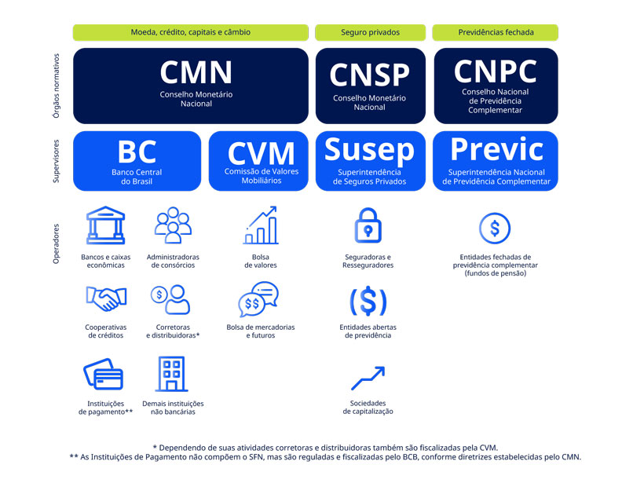



Contexto & Desafio
Contextualização: A Previdência Complementar

Slide 3


Contexto & Desafio
Contextualização: Fundação Elos
Patrocinadora
50 anos
~ 3 mil participantes
R$ 3,5 bilhões AUM
~ R$ 130 milhões/ano em benefícios
40 colaboradores

Slide 4
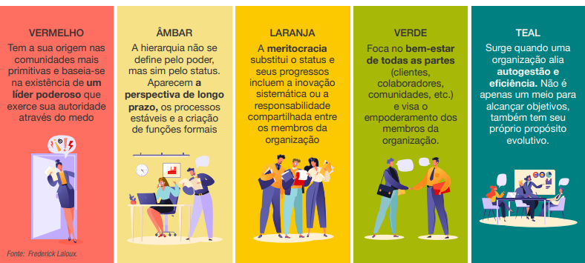

Contexto & Desafio
Papéis formais
Comando e controle no quê e como
Previsibilidade
Inovação
Comando e controle no quê
Meritocracia
Cultura
Modelo de stakeholder
Empoderamento
Desafio

Slide 5

Contexto & Desafio
2021
2022
2023
2024
2025
Diagnóstico (Innovative Workplaces)
1º Ciclo de inovação aberta (Linklab)
Diagnóstico da cultura
Evolução Cultural
Squad de inovação
Publicação dos desafios
Análise e contratação
Propensão para cenários estáveis e papéis formais
Ausência de abertura ao aprendizado pelo erro
Novos valores (inovação)
Elevação da transparência
Melhorar experiência pelo digital
Gerar eficiência
Disseminar planejamento financeiro
Abertura da coleta de ideias
Classificação H1/H2/H3
Priorização

Slide 6
Objetivo da Iniciativa
Objetivo principal
  Gerar valor estratégico a partir da inovação
  Elevar adaptabilidade ao meio externo
  Validar o componente cultural de inovação para a estratégia e para os times
Relevância para a comunidade de Open Innovation
  Fortalecimento do ecossistema de inovação aberta (Linklab/Acate)
  Exposição de um fundo de pensão ao ecossistema (ativos da ordem de R$ 1,3 trilhão)

Slide 7

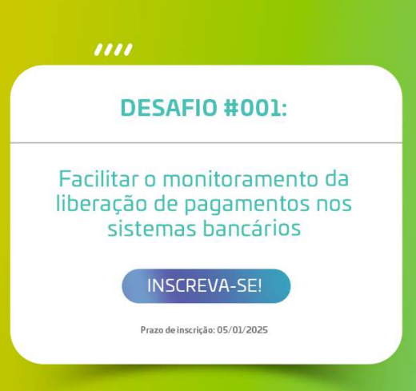
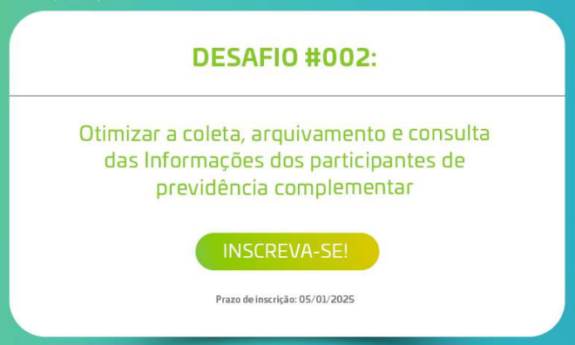
Tipo de Caso & Descrição da Prática
Desenvolvimento do programa de inovação aberta em parceria com o programa Linklab/Acate
  Foi implementado um programa de inovação aberta
  Produto de um desenho de governança de inovação
  Componente essencial da transformação cultural

Slide 8
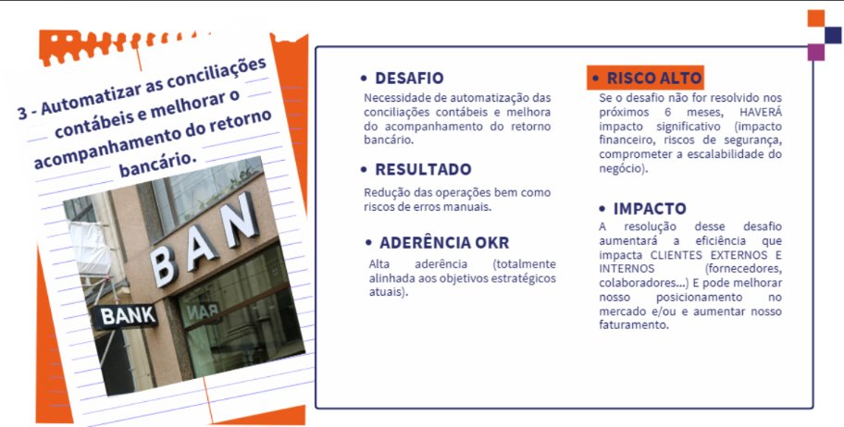
Tipo de Caso & Descrição da Prática

Slide 9
Originalidade & Inovação
Elementos que tornam essa prática única
  Adoção de uma ótica inversa da usualmente utilizada em fundos de pensão, abrindo as principais dores ao mercado e deixando em aberto a solução
  Acelera a integração de tecnologias e outros ecossistemas (Open Finance)
Diferenças em relação a abordagens tradicionais de mercado ou P&D
  Optamos por incentivar a geração de ideias dos times e abrir ao mercado as soluções, diferentemente do fluxo tradicional de escolher internamente a solução e prospectar fornecedores.

Slide 10
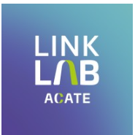
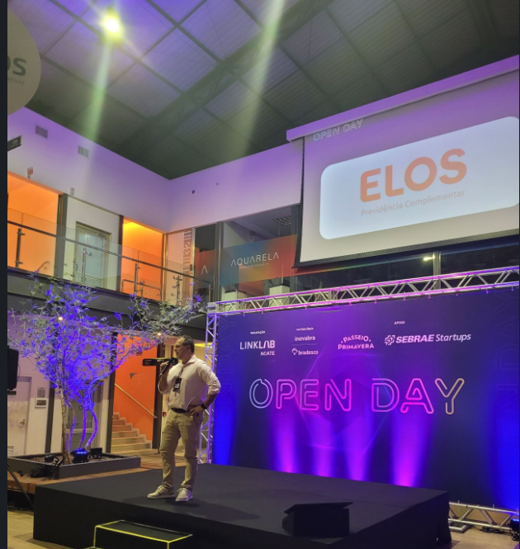
Colaboração & Engajamento
Parceiros internos e externos (startups, universidades, investidores…)
  Acate – Associação Catarinense de Tecnologia
Mecanismos de co-criação, governança conjunta e compartilhamento de valor
  Criação de squad para desenho da governança e execução do fluxo de inovação
  Compartilhamento do programa com outras fundações (Comitê de Inovação Abrapp)
  Realização de pitch reverso

Slide 11
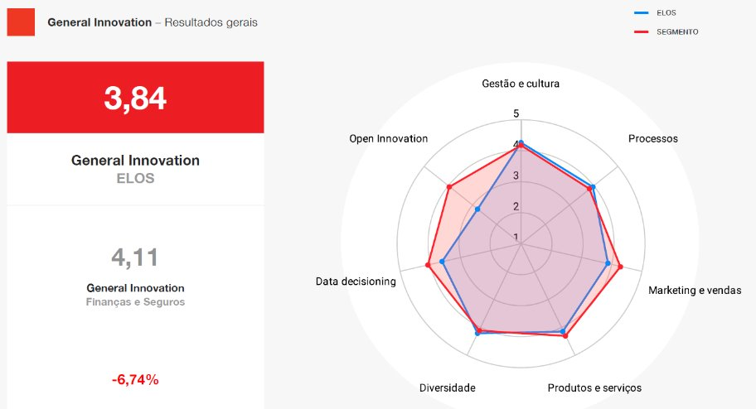
Demonstração de Resultados
KPIs e métricas quantitativas
  Processo de inovação aberta: MIT Innovative
  Workplaces
  Desafio atendido pelo programa:
    Redução do risco de erros em conciliações na tesouraria
    Redução de prazos de aprovação de transações bancárias
    Aumento de eficiência operacional do time
    Maior transparência no fluxo de aprovação de pagamentos

Slide 12
Escalabilidade & Replicabilidade
Fatores críticos que permitem escalar para outros mercados ou unidades
  Cultura de inovação (ainda) com maturidade baixa em fundos de pensão, mas em franco desenvolvimento
  Processos diferentes entre as organizações
Recomendações para adaptação em contextos diferentes
  Conexão com outros ecossistemas como parte da estratégia e da cultura
  Comparar seus processos-chave com referências externas (ex: ISO 27.001)

Slide 13
Lições Aprendidas & Recomendações Práticas
Principais obstáculos e como foram superados
  Recursos financeiros específicos para o programa de inovação:
    Superado ao substituir a ótica de contratação direta de fornecedor por abertura do desafio
  Coleta de ideias:
    Aguardamos a parceria (Acate) para iniciar a coleta de ideias, pois sua canalização é chave para a confiança no processo
Dicas acionáveis para quem for replicar a iniciativa
  Identificar pontos a evoluir na cultura, definir o papel da liderança e significar inovação para a organização
  Estabelecer papéis e responsabilidades (squad)
  Estabelecer indicadores-chave e conectar na estratégia

Slide 14
Encerramento & Contato
Síntese do valor entregue à organização e à comunidade de Open Innovation
  Aproximação com ecossistemas financeiros (estratégica conexão Open Finance)
  Reforço cultural para a abertura ao aprendizado
  Validação do fluxo de inovação desenhado
  Maior exposição sobre fundos de pensão no ecossistema de inovação
Próximos passos sugeridos (calls to action)
  Início do segundo ciclo de inovação aberta (Ago/2025)
  Atração de fundos de pensão para o programa

Slide 15
